Slide 1


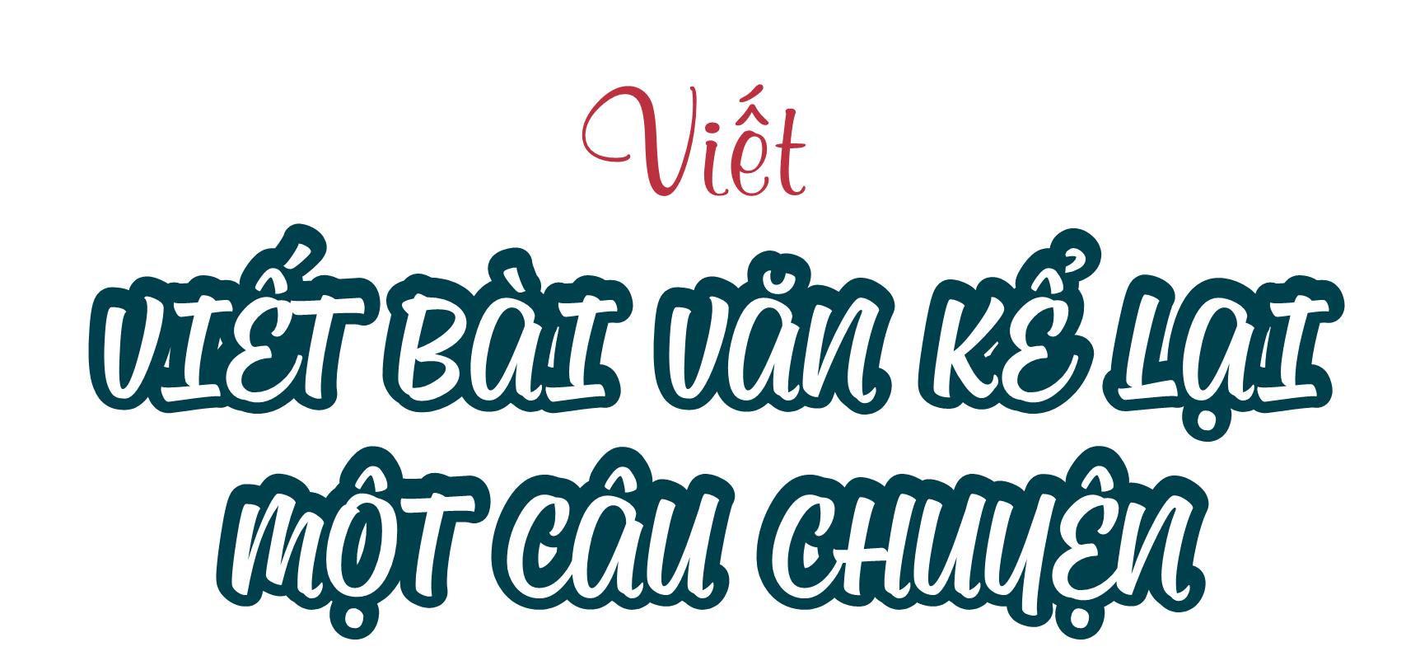







Slide 2

* Năng lực đặc thù:
- Viết được bài văn kể lại một câu chuyện về một nhân vật lịch sử em đã đọc, đã nghe.
* Năng lực chung: Năng lực ngôn ngữ, giải quyết vấn đề sáng tạo.
* Phẩm chất:
Chăm chỉ, tích cực, yêu thích môn học.
Có tinh thần yêu nước, biết ơn các vị anh hùng lịch sử

Slide 3



Slide 4
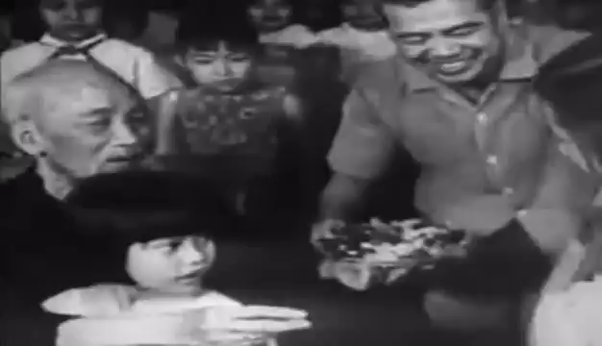

Slide 5


Slide 6

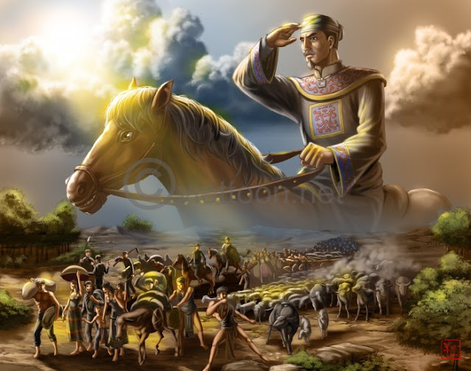
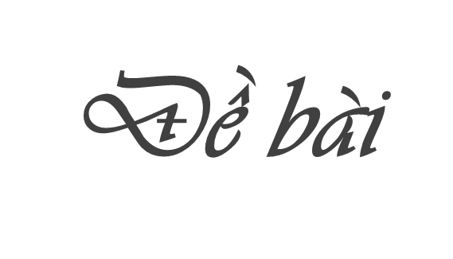
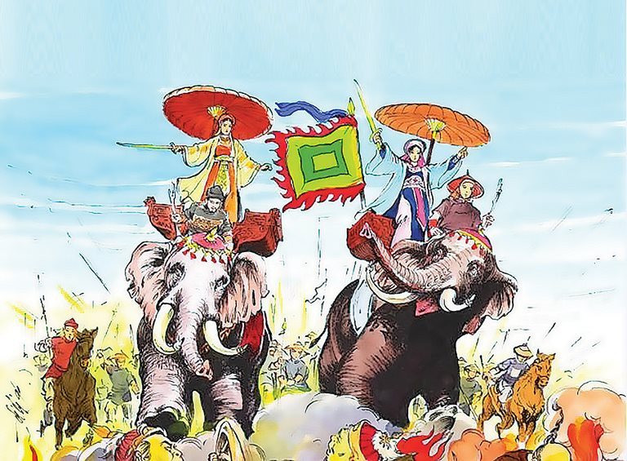
Viết bài văn kể lại câu chuyện về một nhân vật lịch sử mà em đã đọc, đã nghe.

Slide 7
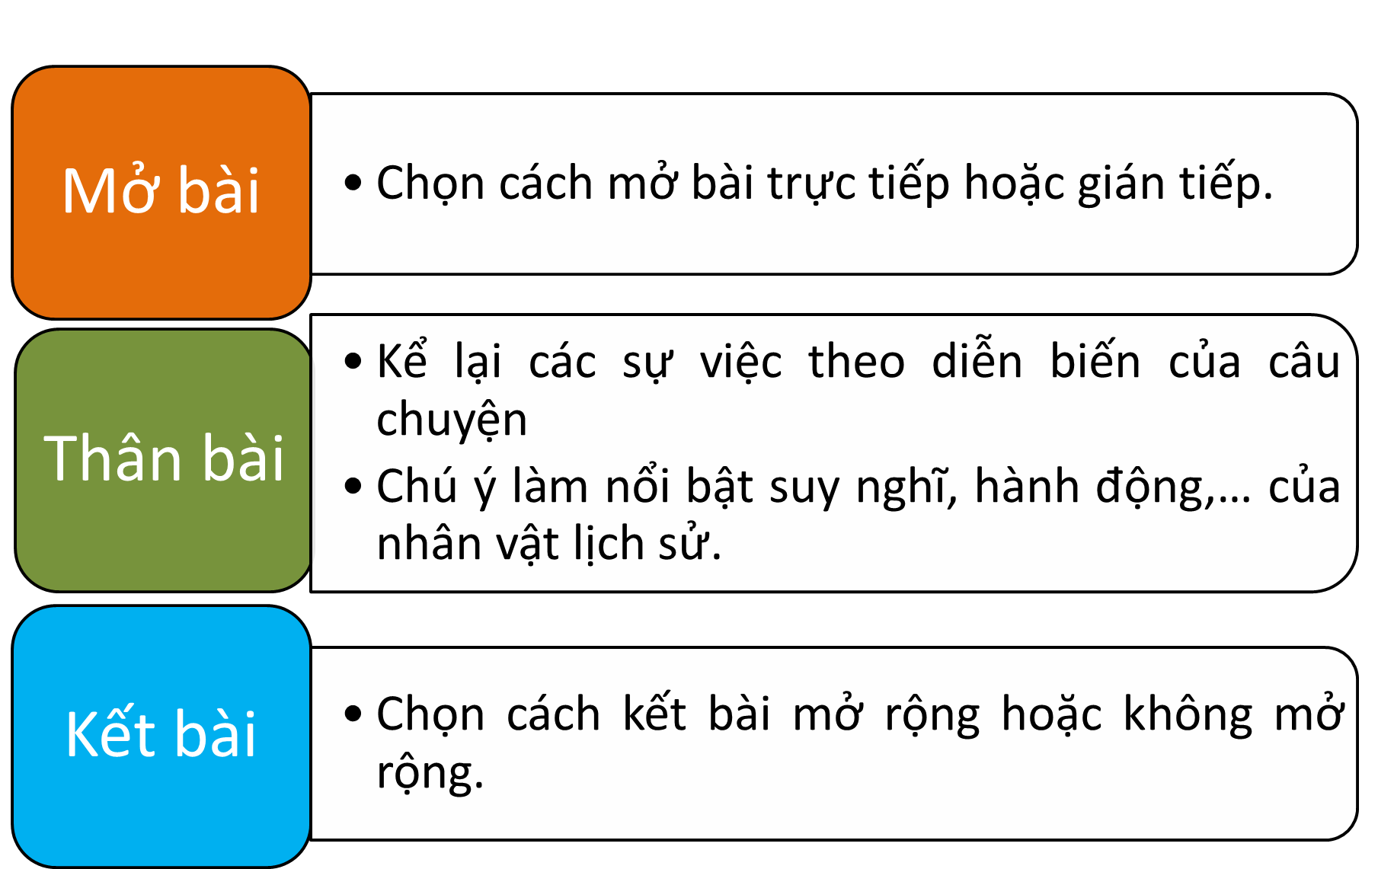
1. Dựa vào dàn ý đã lập trong hoạt động Viết ở Bài 9 , viết bài văn theo yêu cầu của đề bài.
Chia sẻ lại dàn ý em đã lập ở tiết học trước

Slide 8
Để có một đất nước không có chiến tranh, bộ đội và các chiến sĩ, các vị anh hùng của dân tộc đã phải đổ máu để dành lại tự do. Trong những người chiến sĩ dũng cảm đó, có trẻ nhỏ, có thiếu niên, có người trưởng thành. Và một trong những người anh hùng nhỏ tuổi mà em rất ngưỡng mộ, đó là anh Kim Đồng.
Một lần, sau khi làm nhiệm vụ dẫn cán bộ vào căn cứ, Kim Đồng đang trên đường trở về nhà thì nghe có tiếng động lạ ở trong rừng. Kim Đồng liền rủ Cao Sơn tìm cách báo động cho các anh cán bộ đang ở trong xóm biết. Sau khi quan sát, Kim Đồng đã nhìn thấy bọn lính đang lợi dụng sương mù phục kích trên đường vào xóm và im lặng đợi bắt người. Kim Đồng bảo Cao Sơn lùi về phía sau, chạy về báo cáo. Đợi cho bạn đi rồi, Kim Đồng ngắm kĩ địa hình, để chạy vọt qua suối, lên phía rừng. Như vậy, bọn lính sẽ phải nổ súng hoặc kêu lên. Chúng nó sẽ bị lộ. Quả nhiên, thấy có bóng người chạy, bọn giặc lên đạn và hô: “Đứng lại!”.
Kim Đồng không dừng chân. Giặc bắn theo.
Nhờ tiếng súng báo động ấy, các đồng chí cán bộ ở gần đó tránh thoát lên rừng. Song, Kim Đồng đã bị trúng đạn và anh dũng hy sinh tại chỗ, ngay bờ suối Lê-nin. Hôm ấy là sáng sớm ngày 15 tháng 02 năm 1943.
Em rất ngưỡng mộ anh Kim Đồng. Anh đã nêu lên một tấm gương vì cách mạng quên mình, hy sinh khi làm nhiệm vụ bảo vệ cán bộ cách mạng. Sự hy sinh đó là tấm gương sáng chói mở đầu cho nhiều gương cao quý khác trong đội ngũ Đội viên Thiếu niên Tiền phong Hồ Chí Minh.
Anh Kim Đồng xứng đáng là một người anh hùng. Một người chết cho đân tộc, đã dâng cả đời mình để cứu lấy sự hoà bình, ấm no. Anh sẽ luôn sống mãi trong tâm trí của mỗi người theo năm tháng không bao giờ phai.

Slide 9


Yêu cầu:
+ Viết bài văn dựa vào dàn ý đã lập.
+ Đảm bảo bài văn có đủ 3 phần: Mở bài, thân bài, kết bài.
+ Sự việc cần thuật lại theo trình tự hợp lí.
+ Chú ý quản lí quỹ thời gian, rà soát lại bài sau khi hoàn thành.

Slide 10

2. Đọc soát bài văn
Đọc lại bài làm của em để phát hiện lỗi.
+ Bài văn có kể đúng trình tự những sự việc trong câu chuyện không?
+ Nội dung bài có đủ các chi tiết tiêu biểu của câu chuyện làm nổi bật đặc điểm của nhân vật lịch sử (ví dụ: chi tiết về ngoại hình, hành động, lời nói,… của nhân vật) hay không?
+ Bài văn có thể hiện được tình cảm, cảm xúc đối với câu chuyện hoặc đối với nhân vật lịch sử được nói đến trong câu chuyện hay không?
3. Sửa lỗi bài văn (nếu có).

Slide 11


Slide 12
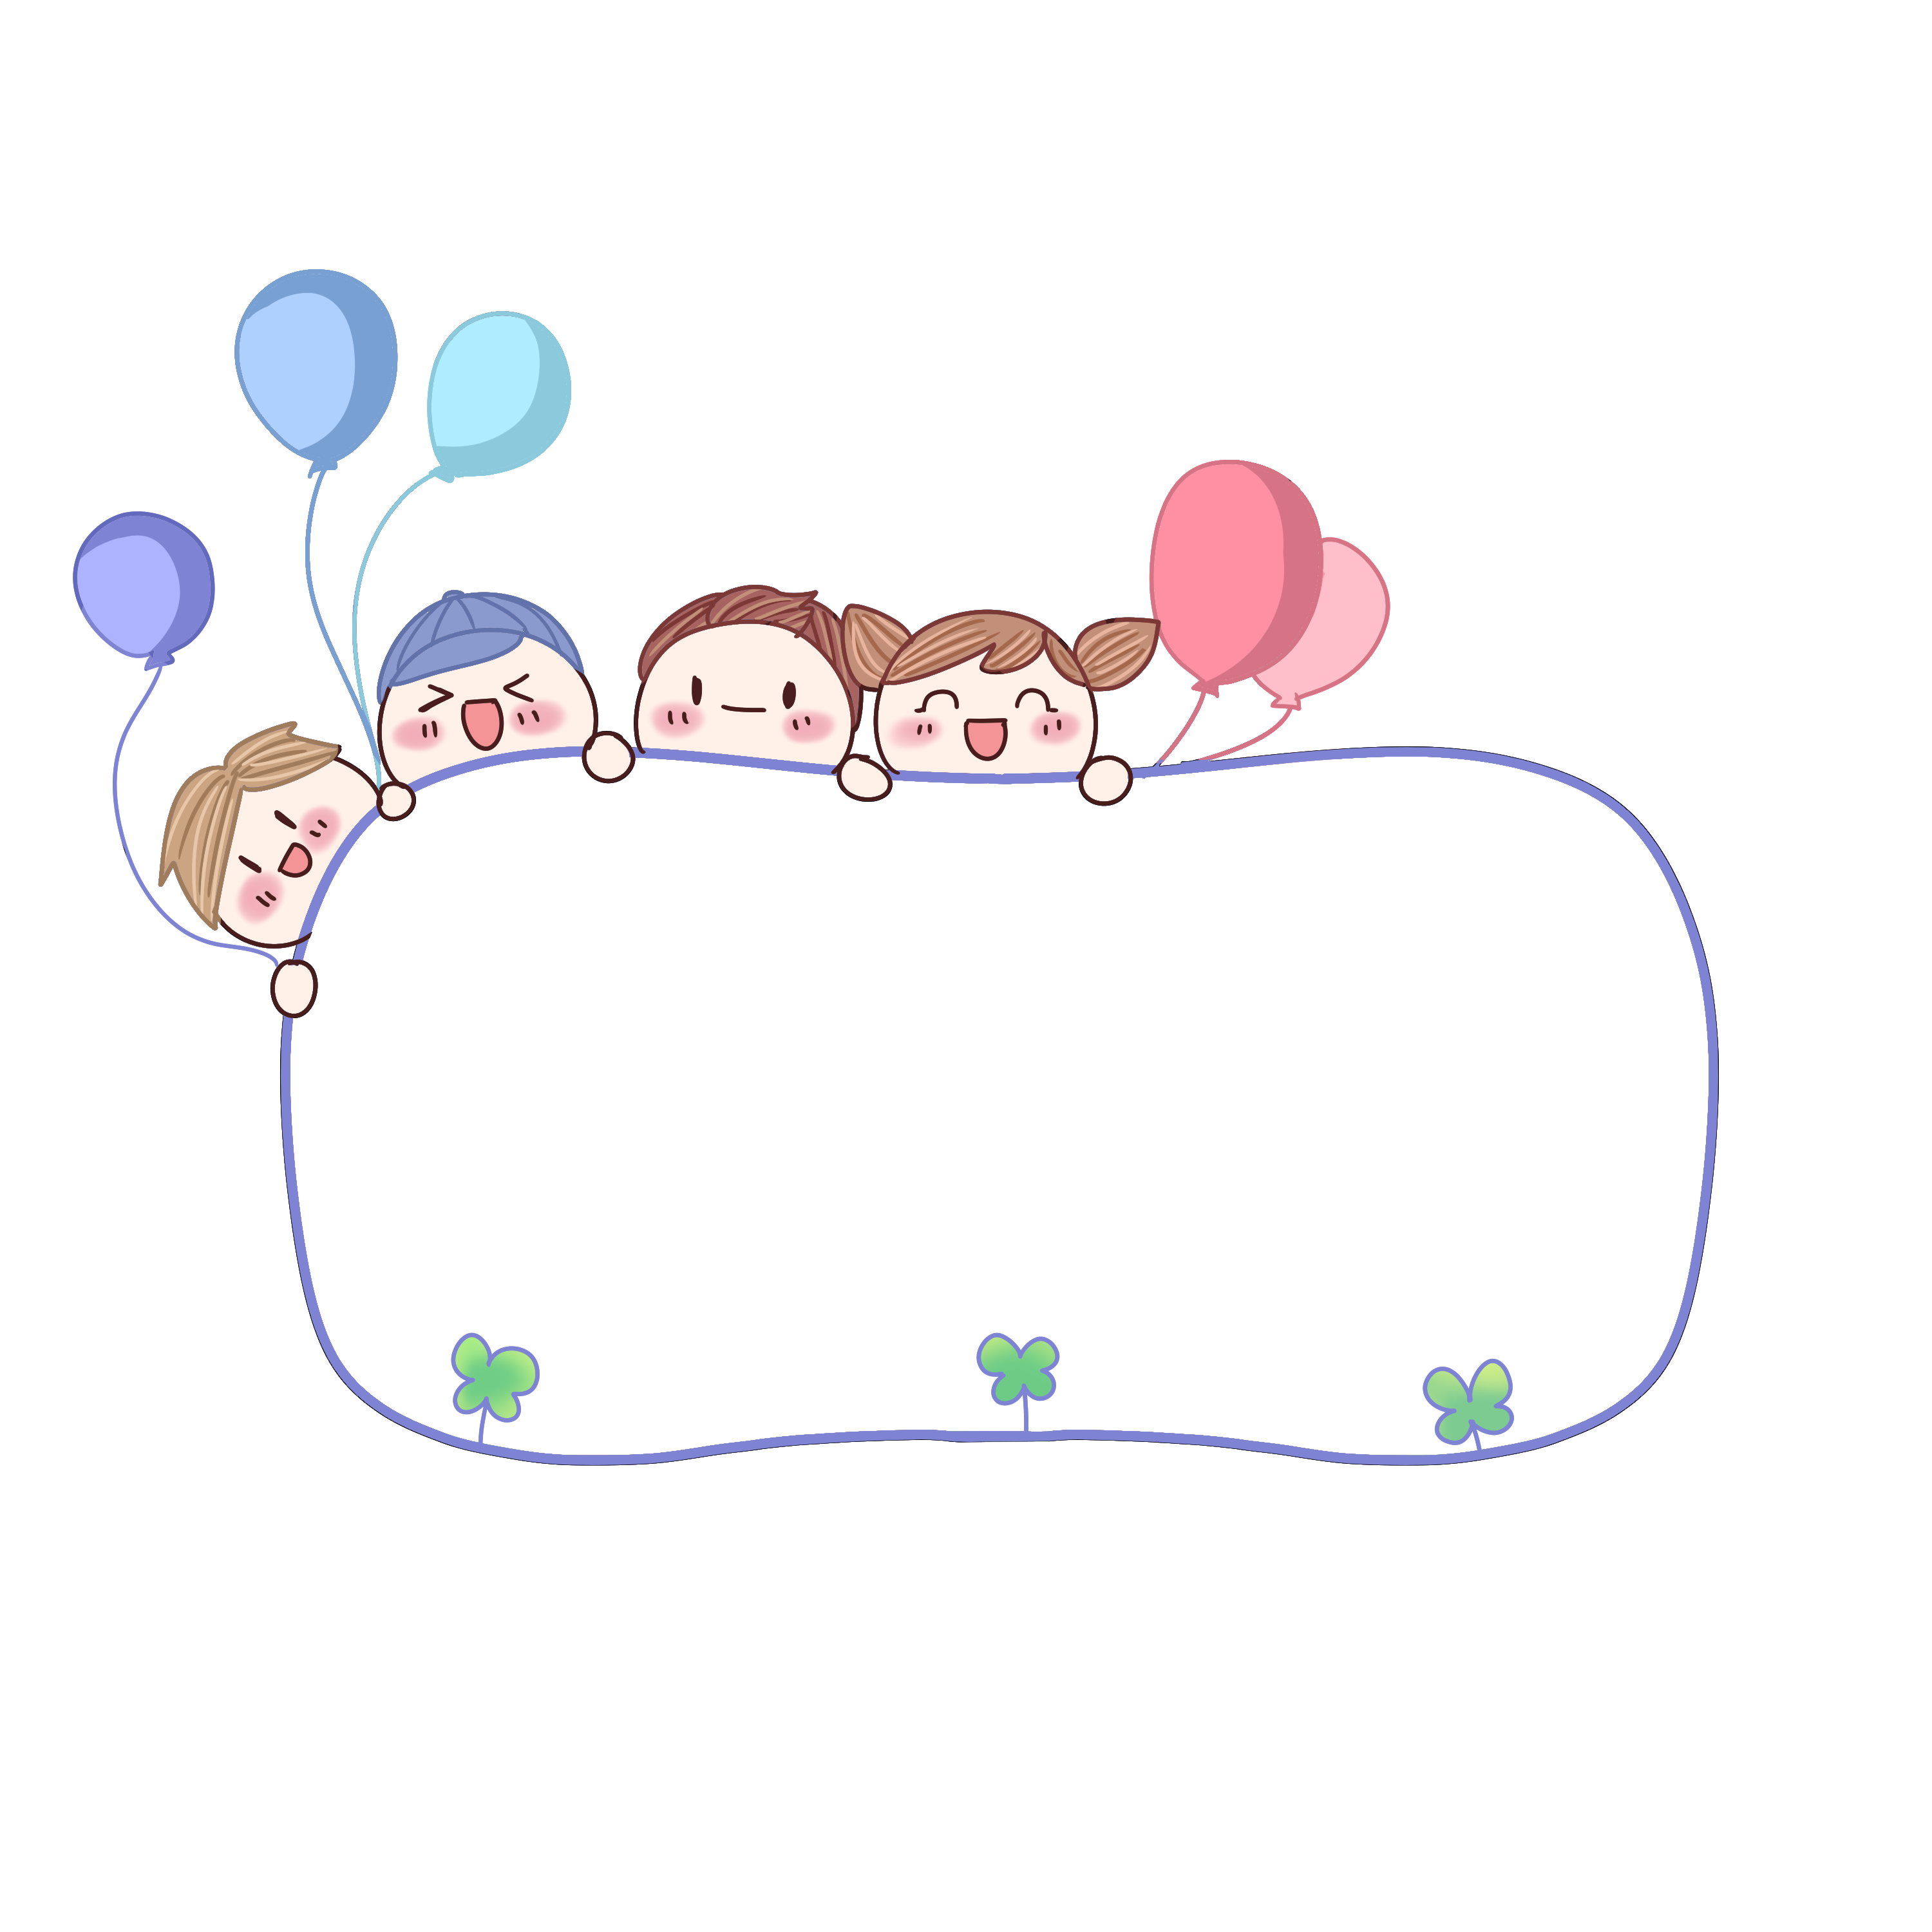

Chia sẻ cảm nhận của em về việc mỗi học sinh cần thể hiện tình yêu nước và biết ơn đối với các anh hùng dân tộc.

Slide 13
